Slide 1

P3 – Créez la page d’accueil d’une agence de voyage avec HTML & CSS
Trouvez votre hébergement pour des vacances de rêves

Slide 2
Contexte de mission
Moi :
- Alternance en tant que développeur web chez Booki.
Entreprise :
- Start-up
- Veut développer un site qui permet aux usagers de trouver des hébergements et des activités dans une ville choisie
Mission :
- Intégrer l'interface du site avec HTML et CSS.

Slide 3
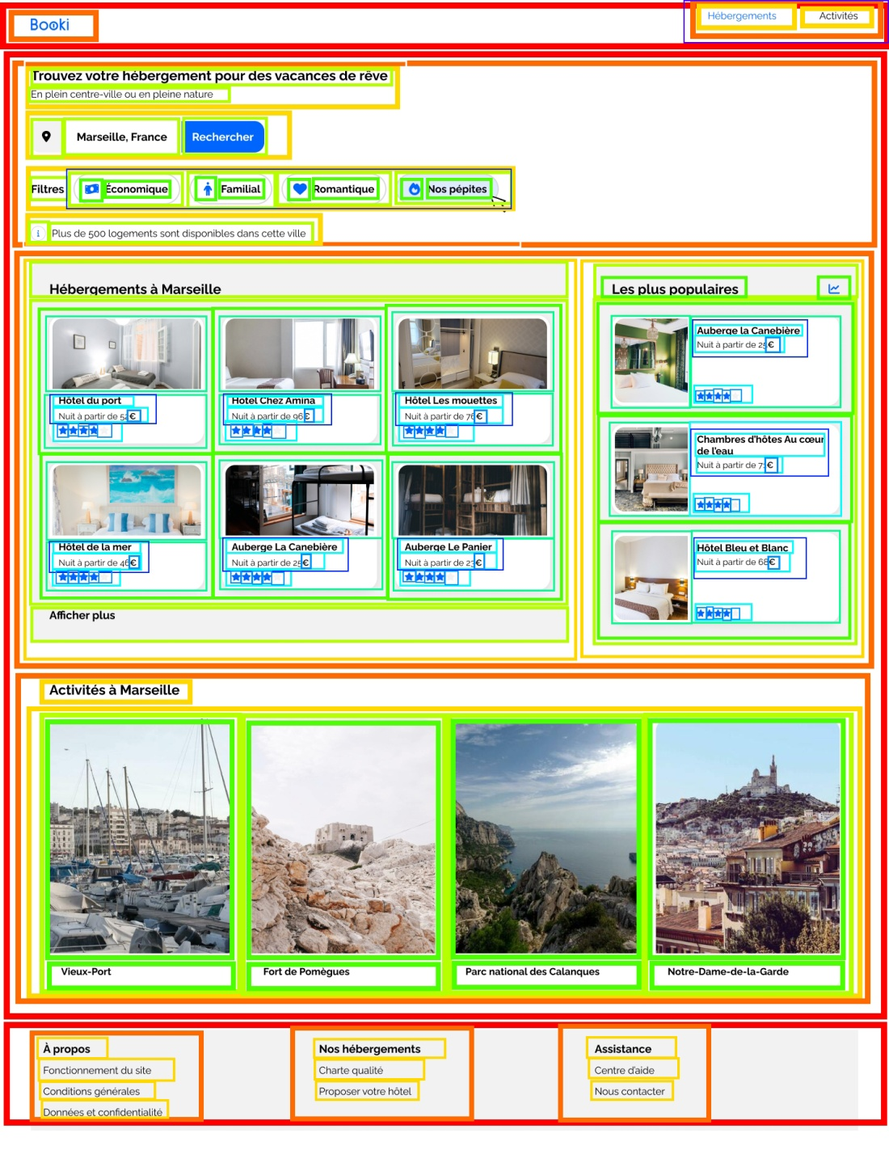
Découpage maquette

Slide 4
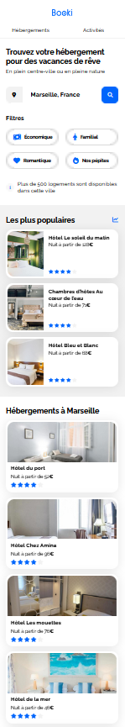
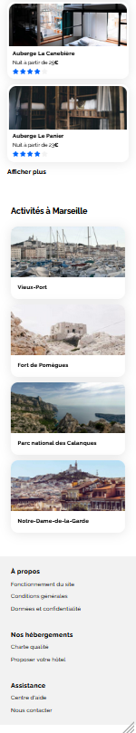
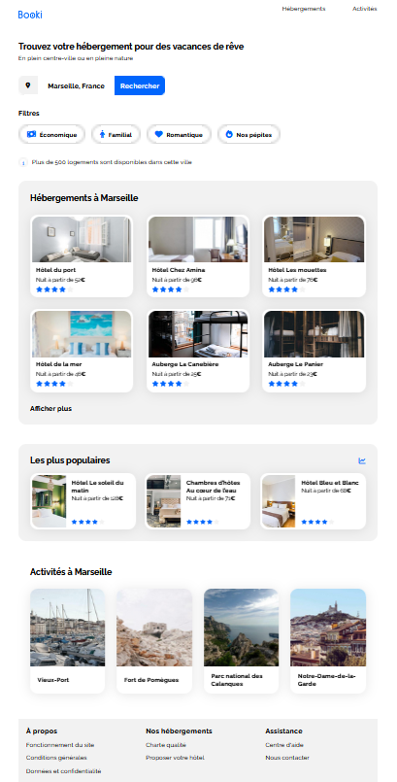
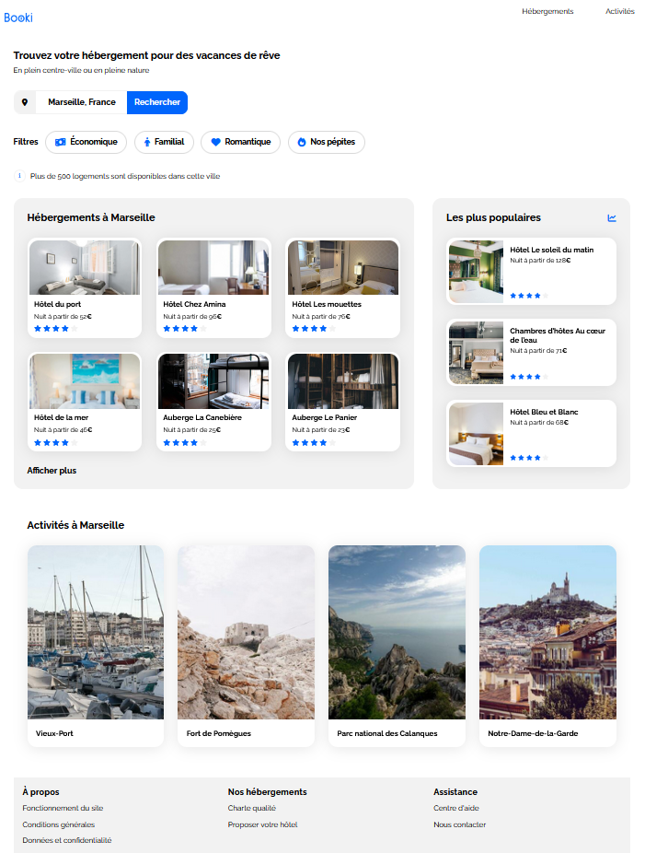
Le site

Slide 5
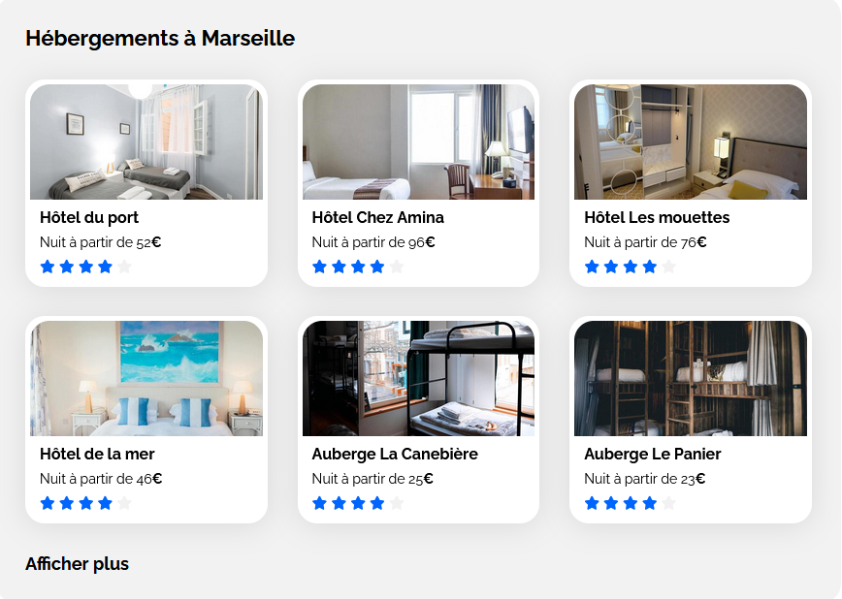
Les cartes hébergements

Slide 6
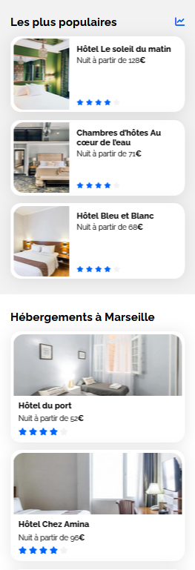
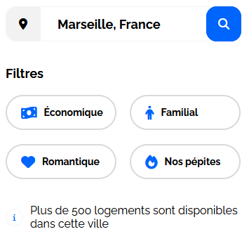
Le responsive pour le mobile

Slide 7
Bilan
Cards
Flex box
Selector
%

